Slide 1



















MÔN TOÁN

Slide 2







KHỞI ĐỘNG
Cả lớp cùng hát vang bài hát
“Tập đếm”

Slide 3


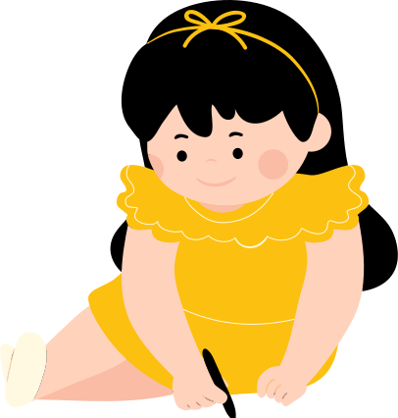





BÀI 1:
ÔN TẬP CÁC SỐ ĐẾN

Slide 4


KHỞI ĐỘNG: MÊ CUNG BÍ ẤN
PLAY

Slide 5
Luật chơi:
Nhấn vào chướng ngại vật xuất hiện ở từng chặng đường và trả lời câu hỏi để đi tiếp.
Tiếp tục

Slide 6
Câu hỏi 1: Số 100 đọc là gì?
Một trăm
A
B
Mười
Một trăm chục
C
Tiếp tục

Slide 7
Cho ba số sau: 19; 55; 70. Số nào là số tròn chục
55
A
B
72
19
C
Tiếp tục

Slide 8
Câu hỏi 3: Số nào sau đây vừa bé hơn 30 vừa lớn hơn 25.
24
A
B
31
29
C
Tiếp tục

Slide 9
Câu hỏi 4: Mười lăm là số:
105
A
B
15
50
C
Tiếp tục

Slide 10


NỘI DUNG BÀI HỌC
A
B
C
LUYỆN TẬP
VẬN DỤNG
HƯỚNG DẪN VỀ NHÀ

Slide 11




LUYỆN TẬP

Slide 12



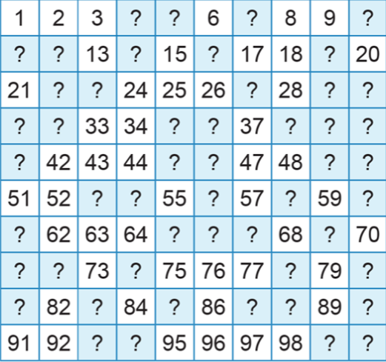

Bài tập 1
THẢO LUẬN THEO NHÓM
Hãy quan sát Bảng số và trả lời các câu hỏi sau:
a
Tìm số còn thiếu ở rồi đọc Bảng các số từ 1 đến 100.
Trong Bảng các số từ 1 đến 100, hãy chỉ ra:
Số bé nhất có một chữ số. Số bé nhất có hai chữ số
Số lớn nhất có một chữ số. Số lớn nhất có hai chữ số.
b

Slide 13
Bài tập 1
a
4
5
7
10
11
12
13
14
16
19
22
23
27
29
30
31
32
35
36
38
39
40
41
45
46
49
50
53
54
56
58
60
61
65
66
67
69
71
72
74
78
80
81
83
85
87
88
90
93
93
99
100

Slide 14




Bài tập 1
Trong Bảng các số từ 1 đến 100:
Số bé nhất có một chữ số:
Số bé nhất có hai chữ số:
Số lớn nhất có một chữ số:
Số lớn nhất có hai chữ số:
b

Slide 15
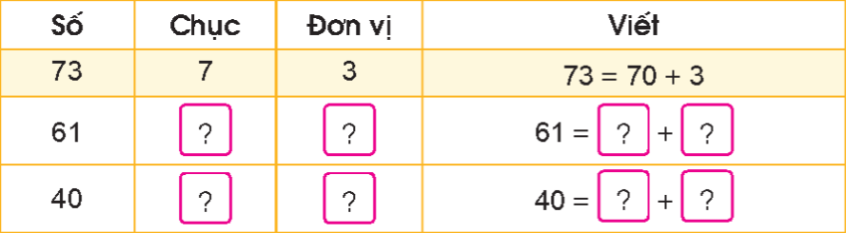


Bài tập 2
a. Số?
6
3
60
3
4
0
40
0

Slide 16

Bài tập 2
b. Trả lời các câu hỏi sau
- Số 54 gồm mấy chục và mấy đơn vị?
- Số gồm 4 chục và 5 đơn vị là số nào?
- Số gồm 7 chục và 0 đơn vị là số nào?

Slide 17
Bài tập 2
b.
- Số 54 gồm mấy chục và mấy đơn vị: 5 chục và 4 đơn vị
- Số gồm 4 chục và 5 đơn vị là số: 45
- Số gồm 7 chục và 0 đơn vị là số: 70

Slide 18



TRÒ CHƠI: ĐỐ BẠN
Các bạn hãy nêu một số có hai chữ số rồi đố bạn mình xác định số chục và số đơn vị của số đó. Sau đó, hãy viết số đó thành tổng của số trên chục và số đơn vị.

Slide 19




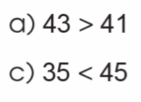
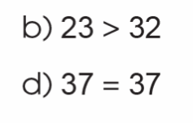


Bài tập 3
Đ
S
Đ
Đ

Slide 20
VẬN DỤNG

Slide 21
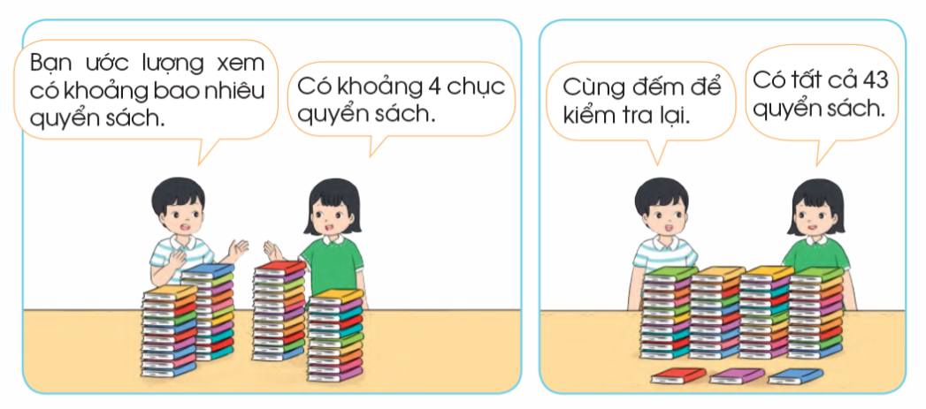
THẢO LUẬN
Hãy quan sát bức tranh và trả lời các câu hỏi:
- Hai bạn nhỏ trong tranh ước lượng số lượng quyển sách bằng cách nào?
- Những từ ngữ/ mẫu câu nào hai bạn nhỏ sử dụng khi ước lượng?
- 1 chục quyển sách là bao nhiêu quyển sách?

Slide 22


Ước lượng theo nhóm chục: Bạn gái ước lượng mỗi chồng sách có khoảng 1 chục quyển sách.
4 chồng sách có khoảng 40 quyển sách

Slide 23
- Sau đó, đếm để biết số lượng chính xác có tất cả bao nhiêu quyển sách.
Cuối cùng, đối chiếu với số ước lượng ban đầu.
Kết quả: Có tất cả 43 quyển sách.
Từ ngữ sử dụng: ước lượng xem…có khoảng
đếm để kiểm tra..
- 1 chục quyển sách = 10 quyển sách

Slide 24


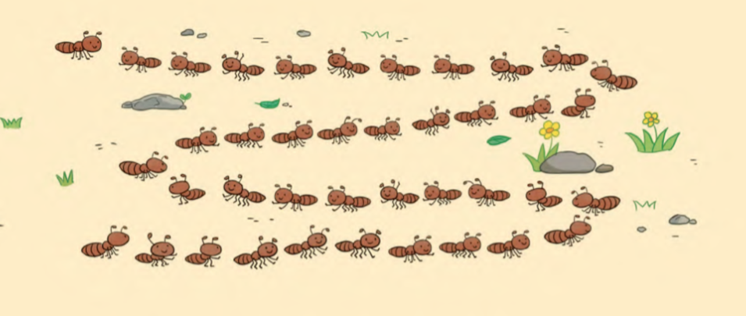


Bài tập 4
a. Em hãy ước lượng trong hình sau có khoảng bao nhiêu con kiến:
b. Em hãy đếm số con kiến ở trên hình để kiểm tra lại

Slide 25
Bài tập 4
b. Số kiến có ở hình trên là 40 con

Slide 26





Cách ước lượng theo nhóm chục:
Chọn nhóm mẫu có số lượng khoảng 1 chục
Ước lượng theo số lượng nhóm mẫu.

Slide 27
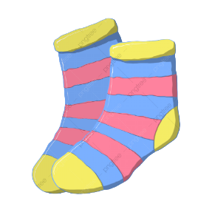


VẬN DỤNG
Em hãy ước lượng trên hình có khoảng bao nhiêu đôi tất? Sau đó, hãy đếm để kiểm tra lại chính xác.
31 đôi tất

Slide 28
HƯỚNG DẪN VỀ NHÀ

Slide 29



HƯỚNG DẪN VỀ NHÀ
  Ôn tập lại các số đếm từ 1 đến 100.
  Hoàn thành các bài tập trong vở bài tập.

Slide 30

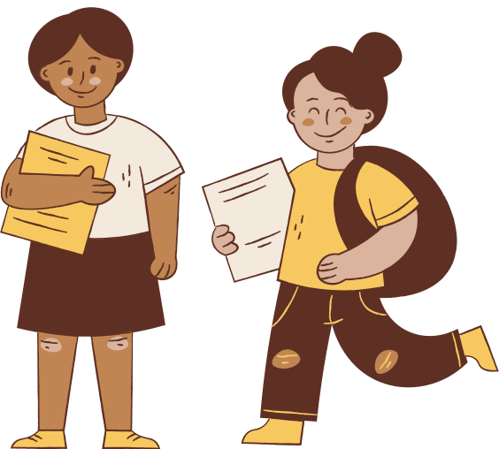
CẢM ƠN CÁC EM ĐÃ LẮNG NGHE BÀI GIẢNG!

Slide 31


BÀI SOẠN CỦA EM HIỀN TRẦN.
KÍNH MONG QUÝ THẦY CÔ KHÔNG SHARE VÀO CÁC HỘI NHÓM.
Thầy/Cô đăng ký lấy giáo án liên hệ link Facebook Hien Tran PowerPoin
https://www.facebook.com/profile.php?id=100061892167622
SĐT zalo Hiền Trần : 0353095025

